Slide 1
Zwiększanie komfortu pracy z terminalem Skrypty poprawiające wygląd i zachowanie terminala
Do komfortowej pracy z gitem mogą przydać się skrypty, które umieszczone w pliku bash_profile, pokolorują nam składnię, wyświetlą więcej informacji i sprawią, że dopełnianie przyciskiem tab zacznie działać.
Za ich pomocą zamienimy
w
Notes:
.gitignore – trafia do innych repozytoriów gdy są klonowane
.git/info/exclude – wzorce muszą zawsze być relatywne do lokalizacji pliku .gitignore (główny katalog aplikacji)
Możliwe jest również skonfigurowanie globalnego pliku .gitignore

Slide 2
Zwiększanie komfortu pracy z terminalem Skrypty poprawiające wygląd i zachowanie terminala
Pobierz pliki z katalogu: https://gitlab.com/ugclass/intro/tree/master/scripts
przenieś je do nowego katalogu w ~/bashScripts
w edytorze tekstowym otwórz plik ~/.bash_profile i dopisz poniższe komendy, by przy każdym uruchomieniu terminala mieć włączone kolorowanie
source ~/bashScripts/.bash_coloring.sh
source ~/bashScripts/.git-prompt.sh
. ~/bashScripts/.git-completion.bash
Notes:
.gitignore – trafia do innych repozytoriów gdy są klonowane
.git/info/exclude – wzorce muszą zawsze być relatywne do lokalizacji pliku .gitignore (główny katalog aplikacji)
Możliwe jest również skonfigurowanie globalnego pliku .gitignore

Slide 3
Praca zespołowa z wykorzystaniem Gita
Julia Czarnowska
Karol Pisarski
Szymon Rękawek
22/11/2019

Slide 4



Wprowadzenie
Zmiany kogoś innego
A
B
Zdalne repozytorium
A
B
D
Twoje zmiany
A
C

Slide 5
Klonowanie zdalnego repozytorium polecenie: git clone
git clone <url> - tworzy lokalne repozytorium i kopiuje do niego dane z istniejącego zdalnego repozytorium.
Notes:
Mamy zadanie żeby zroboć jakiś fajny project I co najpierw?
Wewnętrznie polecenie wywołuje git init w pierwszym kroku
git clone https://<USERNAME>:<PASSWORD>@github.com/path/to/repo.git – klonowanie z danymi uwierzytelniającymi
Kopiowane są wszystkie snapshoty wszystkich plików w historii projektu
Domyślnie repo jest tworzone w katalogu o nazwie wziętej z ostatniego człona url, można podać kolejny parametr – nazwa folderu

Slide 6
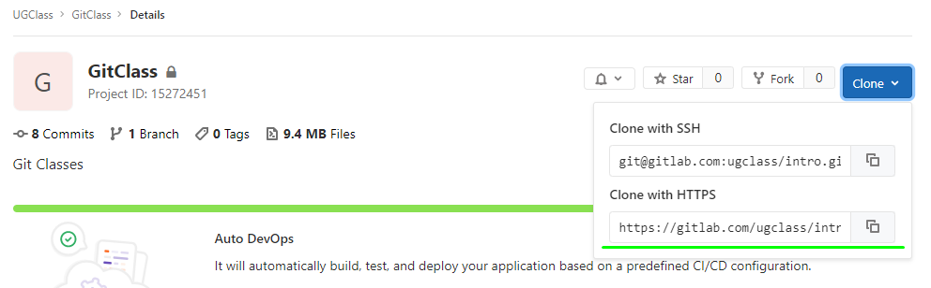
Klonowanie zdalnego repozytorium polecenie: git clone
Url znajdziemy w GitLabie pod przyciskiem Clone.
tworzy lokalne repozytorium i kopiuje do niego dane z istniejącego zdalnego repozytorium
Notes:
Wewnętrznie polecenie wywołuje git init w pierwszym kroku
git clone https://<USERNAME>:<PASSWORD>@github.com/path/to/repo.git – klonowanie z danymi uwierzytelniającymi
Kopiowane są wszystkie snapshoty wszystkich plików w historii projektu
Domyślnie repo jest tworzone w katalogu o nazwie wziętej z ostatniego człona url, można podać kolejny parametr – nazwa folderu

Slide 7
Zadanie 1
Utwóz nowy folder na pulpicie o nazwie GitLabGr[nr]
Zaloguj się na swoje konto na GitLabie
Wybierz z listy projektów projekt UGClass / GitClass
Sklonuj repozytorium do utworzonego w poleceniu 1. folderu, przy użyciu adresu HTTPS (url)
Porównaj zawartość sklonowanego repozytorium, ze zdalnym na GitLabie
Przejdź do lokalizacji: /intro/Lab2/Gr_[nr]/Rz[nr]
Utwórz plik tekstowy ze swoim imieniem w nazwie (np. echo “” > Julia.txt)
Ściągawka
$ git clone <url> – stworzenie kopii istniejącego repozytorium
$ cd <file_name> – przejście do katalogu
$ ls –A – polecenie wyświetla pliki w katalogu również te ukryte
$ mkdir <file_name> – utworzenie nowego katalogu
klawisz Tab – autouzupełnianie komend
Notes:
Julia

Slide 8
Zadanie 1 c.d.
Dodaj zawartość całego katalogu Rz[nr] do staging area + sprawdź status PS.1 Jeśli znajdujesz się w lokalizacji Rz[nr] pamiętaj aby cofnąć się do Gr[nr] aby móc dodać ją do staging area (polecenie: cd ..)
Wyświetl listę zmian w śledzonych plikach
Utwórz commit podając komentarz z numerem grupy, rzędu i swoim imieniem
Wyświetl historię logów repozytorium
Ściągawka
$ cd .. – cofnięcie o jedną lokalizacje w konsoli
$ git add – dodanie pliku/plików do staging area
$ git diff --staged – wyświetlenie zmian w śledzonych plikach
$ git commit –m <“message”> – zapisanie commita z komentarzem
$ git log – wyświetlenie listy stworzonych commitów (--oneline, --grep, --author)
Notes:
Julia

Slide 9
Praca z branchami
git branch <nazwa_brancha> – utworzenie nowego brancha
git checkout <nazwa_brancha> – przełączenie się na danego brancha w repozytorium
git checkout –b <nazwa_brancha> – utworzenie nowego brancha i przełączenie się na niego
git branch –a – wylistowanie branchy
git branch –d <nazwa_brancha> – usunięcie brancha
Dobre praktyki:
„master” to wersja działająca
nazwa brancha powinna być zwięzła i jasna np.: „issue-1234”
Notes:
Pracując nad projektem możemy równolegle rozwijać różne pomysły lub tworzyć nowe funkcjonalności.
„Branche” są po to aby zorganizować tę pracę w sposób równoległy i w miarę bezkonfliktowy.
Zmiany dokonywane w ramach „brancha” pojawią się na masterze dopiero po jego „zmergowaniu” (ale o tym później)

Slide 10
Usuwanie plików ze staging area polecenie: git reset
Polecenie resetuje lokalny staging area do określonego stanu, przydatne gdy użyliśmy git add na pliku którego nie chcieliśmy zacommitować
git reset – wycofuje wszystkie pliki ze staging area
git reset -- <file> – wycofuje pliki ze staging area
git reset --hard – nie tylko wycofuje pliki ze staging area ale również usuwa wszystkie dokonane zmiany w śledzonych plikach
Notes:
Przechowalnia (ang. staging area) to unikatowy feature GITs

Slide 11
Usuwanie plików z repozytorium polecenie: git rm
Polecenie służy do usunięcia pliku ze zbioru plików śledzonych i katalogu roboczego.
git rm <file>
Notes:
Przechowalnia (ang. staging area) to unikatowy feature GITs

Slide 12
Przenoszenie plików polecenie: git mv
Polecenie służy do zmiany nazwy pliku w repozytorium oraz katalogu roboczym
git mv <old_name> <new_name>
Notes:
Przechowalnia (ang. staging area) to unikatowy feature GITs

Slide 13
Zadanie 2
C1
C2
Stwórz nowy branch feature_[imie] w projekcie
Przełącz się na nowy branch
Dodaj miesiąc urodzenia do nazwy pliku (np. Julia_luty.txt)
Utwórz nowy commit (pamiętaj o poleceniu git add)
Sprawdź status repozytorium (git status)
Przełącz się na branch master
Przeanalizuj wiadomości commitów
C3
C5
C4
master
*HEAD
feature
Ściągawka:
$ git checkout –b <branch> – utworzenie i przełączenie się na nowego brancha
$ git checkout <branch> – przełączenie się na istniejącego brancha
$ git status – wyświetlenie informacji o stanie repozytorium
$ git mv <old_file_name> <new_file_name> – zmiana nazwy pliku
$ git add <file_name> – dodanie pliku/plików do staging area
$ git commit -m <message> – utworzenie commita z komentarzem
$ git log --graph --oneline – wyświetlenie grafu

Slide 14
Pobranie zmian ze zdalnego repozytorium polecenie: git pull
git pull – pobranie śledzonego brancha ze zdalnego repozytorium i zmergowanie zmian do lokalnego brancha
git pull <nazwa_repozytorium> <nazwa_brancha> – pobranie podanego brancha i repozytorium oraz zmergowanie zmian do lokalnego brancha

Slide 15
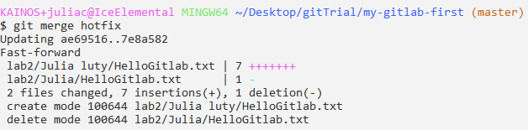
Scalanie gałęzi do mastera polecenie: git merge
git merge <branch_name> – zmergowanie (pol. scalenie) dwóch lub więcej branchy
Fast-forward jest defaultowym trybem merga. Jeśli nie wystąpią konflikty branche zostaną zmergowane, bez dodatkowego commit merga
Notes:
- Konflikty powstają gdy ten sam plik został zmieniony w różny sposób w tym samym miejscu w obu scalanych ze sobą branchach.

Slide 16
Wysłanie zmian do repozytorium polecenie: git push
Polecenie służy do wysłania lokalnych commitów do zdalnego repozytorium
git push <remote_repository> <branch_name> – wysyła commity z aktualnego brancha do zdalnego repozytorium na podany branch

Slide 17
Zadanie 3
Sprawdź czy znajdujesz się na branchu master, jeśli nie przełącz się na niego
Zmerguj branch feature_[imie] z branchem master
Porównaj zawartość zdalnego repozytorium na portalu GitLab oraz lokalnego repozytorium
Wykonaj push do zdalnego repozytorium
Porównaj zawartość zdalnego repozytorium na portalu GitLab oraz lokalnego repozytorium
Wykonaj git pull
Ściągawka:
$ git checkout <branch_name> – przełączenie się na istniejącego brancha
$ git merge <branch_name> - scalanie danego brancha z masterem
$ git push <remote_repository_name> <branch_name> - wysłanie wykonanych lokalnie zmian do zdalnego repozytorium

Slide 18
Praca z branchami
Zdalne repozytorium
master
A
B
D
git clone
git pull
git push
Twoje zmiany
master
A
B
D
git checkout -b
git merge
branch
A
git commit
C

Slide 19
Zadanie 4
Stwórz nowy branch next_[imie] w projekcie
Przełącz się na nowy branch
Dodaj swoją ulubioną potrawę do pliku tekstowego ze swoim imieniem i miesiącem urodzenia
Po wykonaniu każdego polecenia wywołaj komendę git status i zauważ zmiany
Ściągawka:
$ git checkout –b <branch> – utworzenie i przełączenie się na nowego brancha
$ git checkout <branch> – przełączenie się na istniejącego brancha
$ echo “kawa” > Julia_luty.txt – przykład komendy modyfikującej plik tekstowy
$ git status – wyświetlenie informacji o stanie repozytorium

Slide 20
Zadanie 4 c.d.
Utwórz nowy commit (pamiętaj o poleceniu git add)
Sprawdź status repozytorium
Przełącz się na branch master
Przeanalizuj wiadomości commitów (git log), zauważ, że nie ma tu commitów z dodatkowych branchy
Wykonaj git pull, sprawdź zmiany
Zmerguj branch next_[imie] z masterem, wykonaj git log i znajdź swój poprzedni commit
Wykonaj git push
Ściągawka:
$ git status – wyświetlenie informacji o stanie repozytorium
$ git add <file_name> – dodanie pliku/plików do staging area
$ git commit -m <message> – utworzenie commita z komentarzem
$ git log – wyświetlenie logów
$ git push – wypchnięcie lokalnych zmian do zdalnego repozytorium

